Slide 1
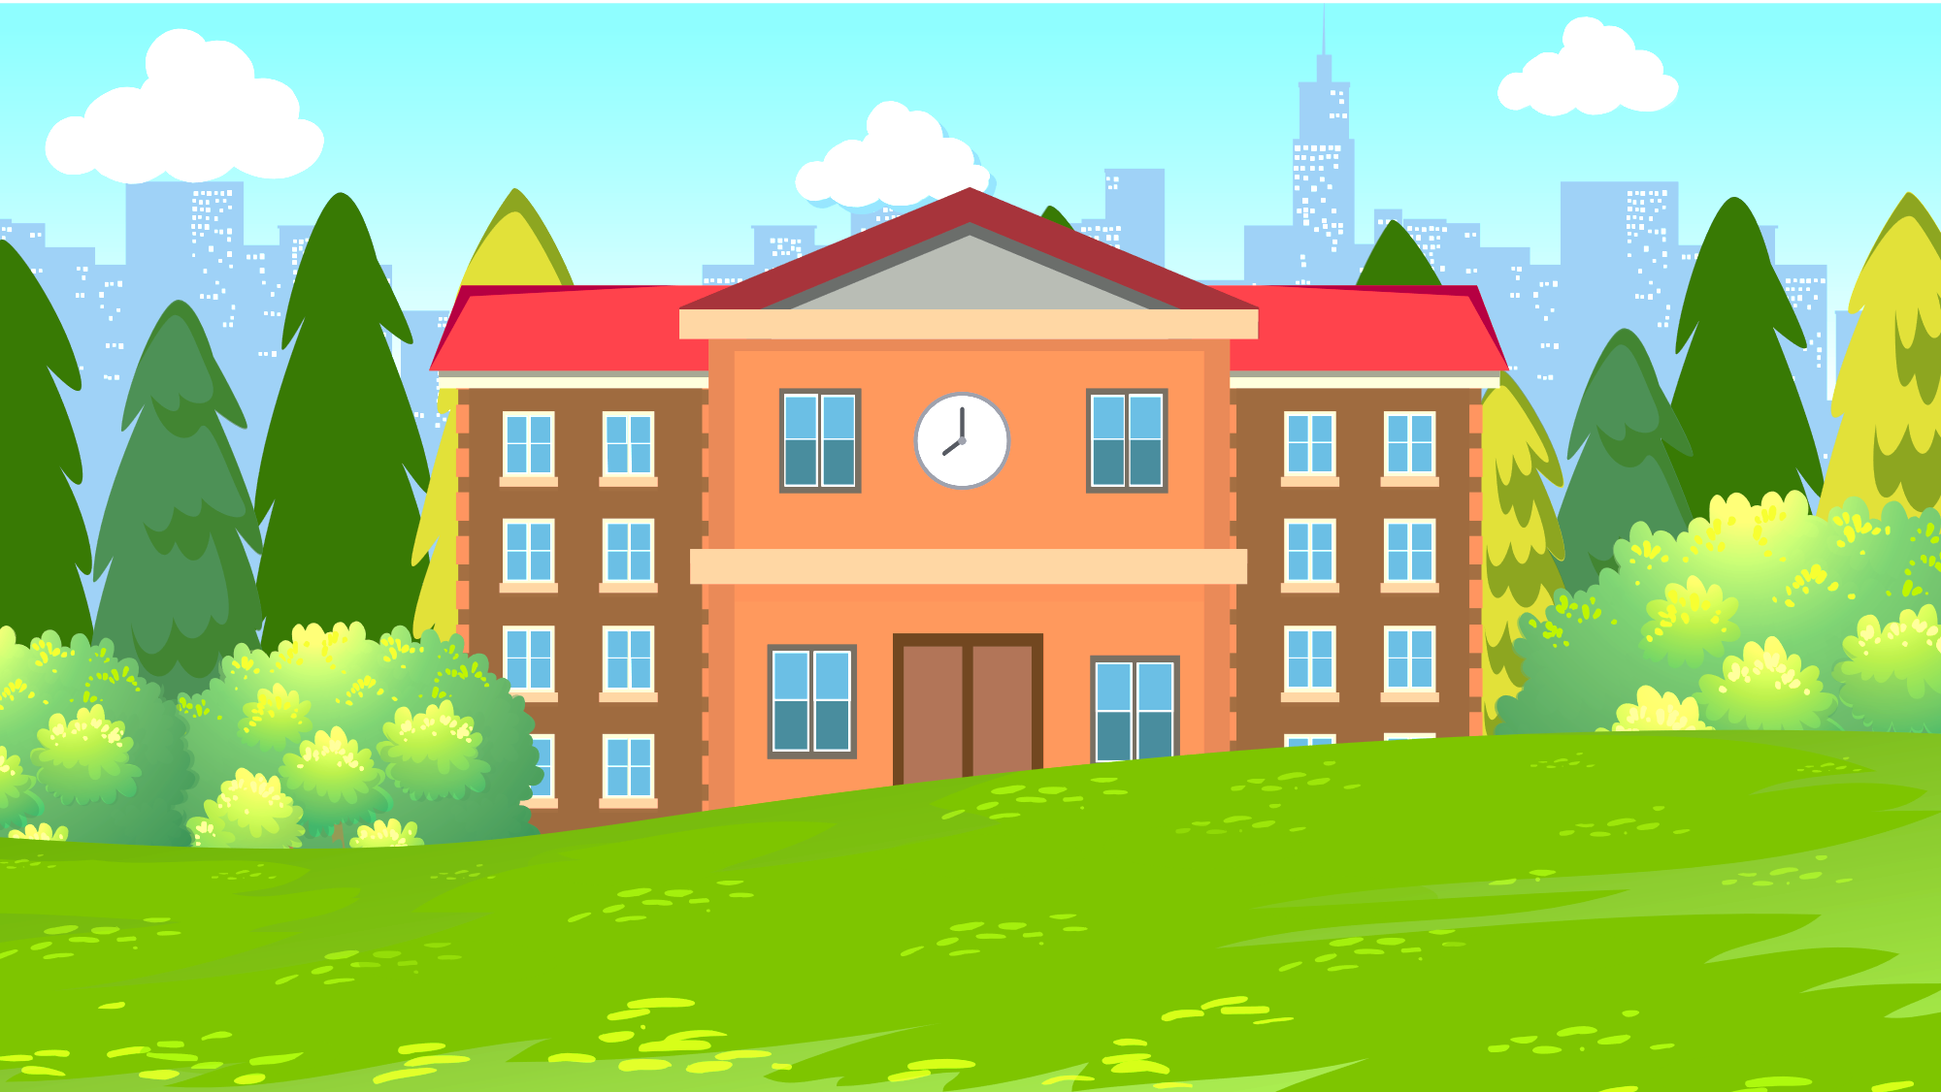



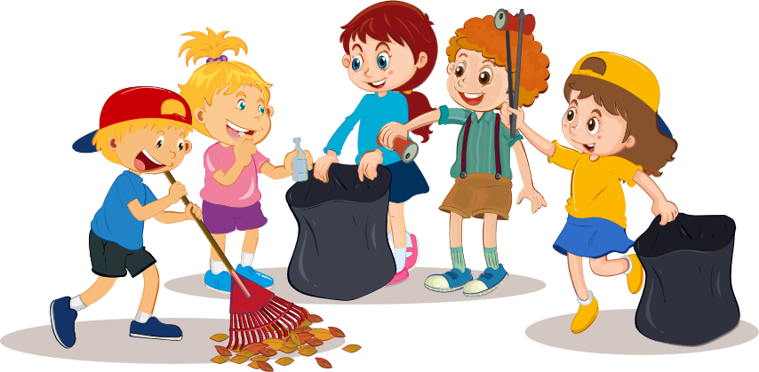
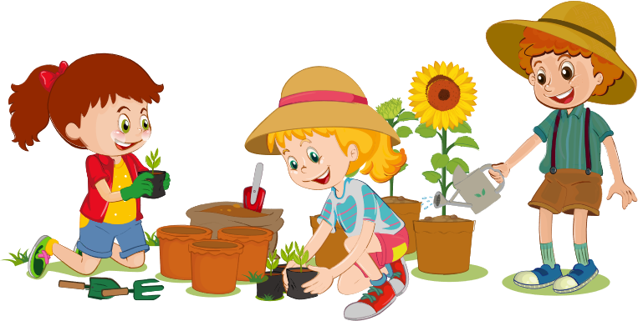
Nguyễn Thị Ái Quyên

Slide 2


Slide 3

+ Đi xe buýt, đi xe đạp công cộng,...
+ Tiết kiệm nước, tiết kiệm điện.
+ Sử dụng năng lượng sạch, năng lượng tái tạo.
+ Sử dụng điện gió, điện mặt trời.
+ Phân loại rác, tái chế rác.
+ Sử dụng vật liệu sinh học: xăng ethanol,...
+ Xây nhà máy xử lí rác, nước thải, khí thải.
+ Đi chợ mang hộp, túi lưới,...
+ Có chính sách bảo vệ động, thực vật.
+ Xây dựng khu bảo tồn, từ chối ăn thịt thú rừng.
+ Giảm giá hàng sắp hết hạn sử dụng,...

Slide 4


Slide 5


Em có biết
Khi đi chơi ở vườn hoa, em có thể gặp nhiều động vật, thực vật như ong, bướm, chim, hoa hồng trắng, hoa hồng vàng, hoa cúc, hoa lan, hoa ngọc lan, hoa cẩm tú cầu,... Sự phong phú của các sinh vật đó là một phần của đa dạng sinh học trên Trái Đất.

Slide 6

Em hiểu thế nào là đa dạng sinh học?
Là sự phong phú của nhiều dạng, loài của mọi sinh vật trong đời sống tự nhiên.

Slide 7
Vì sao phải duy trì sự đa dạng sinh học trên Trái Đất?
Đa dạng sinh học góp phần bảo vệ đất, bảo vệ nguồn nước, chắn sóng, chắn gió, điều hoà khí hậu, duy trì sự ổn định của hệ sinh thái.

Slide 8
Điều gì đang ảnh hưởng đến đa dạng sinh học?
Ô nhiễm môi trường, biến đổi khí hậu ảnh hưởng đến đa dạng sinh học.

Slide 9


Kết luận
Đa dạng sinh học là nguồn tài nguyên quý giá đối với tự nhiên và con người. Vì vậy, cần duy trì đa dạng sinh học trên Trái Đất. Để làm được điều đó, việc quan trọng nhất là phải bảo vệ môi trường và các tài nguyên thiên nhiên.

Slide 10





Slide 11

Mỗi người nên làm gì để giảm lượng rác thải hằng ngày ra môi trường?

Slide 12
Mỗi người nên làm giảm lượng rác thải hằng ngày ra môi trường bằng cách:
- Hạn chế sử dụng đồ nhựa dùng một lần như hộp cơm, thìa sữa chua, túi nilon,…
- Tái sử dụng và tái chế rác thải.
- Phân loại rác thải tại nguồn.
- Mang theo bình nước cá nhân, hộp cơm thay vì mua chai nước, hoặc đồ ăn sẵn,…
- Sử dụng giỏ đi chợ, sử dụng giấy báo gói thực phẩm,…

Slide 13

Cùng động viên cả gia đình, bạn bè thực hiện, người người cùng nhau có ý thức giảm lượng rác thải hằng ngày thì chúng ta sẽ bảo vệ được môi trường và tài nguyên thiên nhiên

Slide 14
Xây dựng nội dung vận động mọi người cùng sống hoà hợp với thiên nhiên, bảo vệ môi trường và đa dạng sinh học ở địa phương theo gợi ý:
Nội dung vận động | Việc làm | Hình thức tuyên truyền
Bảo vệ môi trường nước | Không vứt rác, xả chất thải xuống sông, hồ | Đóng vai, vẽ tranh,…
? | ? | ?

Slide 15
